Slide 1
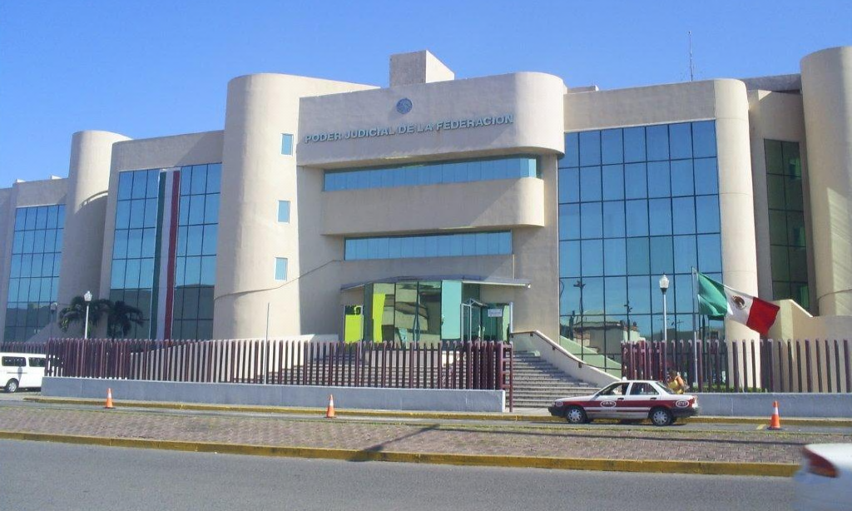
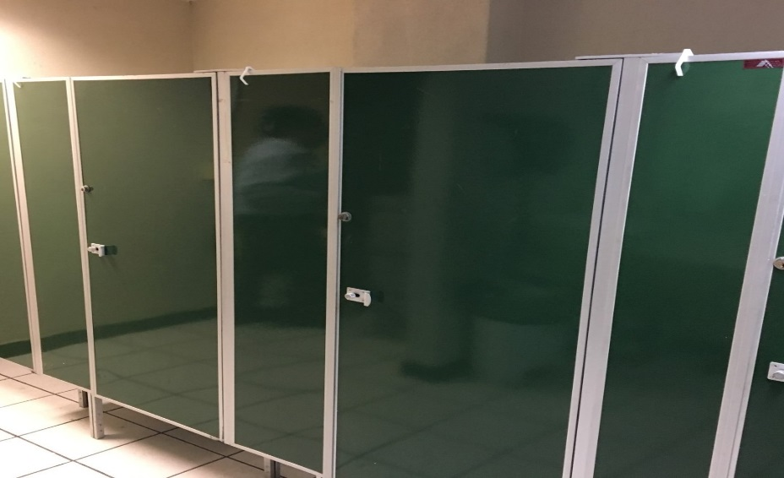
“REMOZAMIENTO DE SANITARIOS Y OBRAS COMPLEMENTARIAS”
BOCA DEL RÍO, VERACRUZ
30 DE JUNIO DE 2017

